Slide 1
第2章 基本数据类型
哈尔滨工业大学
计算机科学与技术学院
苏小红
sxh@hit.edu.cn

Slide 2

第2章 学习内容
数据在计算机中是如何表示和存储的
在高级语言中为什么要引入数据类型
常量和变量
如何定义变量和为变量赋值
<number>/50

Slide 3


问题1：数据在计算机中是如何存储的？
冯.诺依曼计算机
  指令和数据都同样存储在内存中
  都以二进制（Binary）形式存储在内存中
输入设备
代码和数据
存储器
输出数据
输出设备
控制器
运算器
CPU
<number>/50

Slide 4
问题2：为什么用二进制存储？
为什么用二进制存储，不用十进制？
  二进制在电器元件中容易实现，双稳态元件很多
    电压的高和低、电容器的充电与放电、脉冲的有与无、晶体管的导通与截止
  二进制运算比进行十进制运算简单得多
  二进制易于实现物理上对数据的存储（如光盘等），且与逻辑判断正好可以形成一一对应的关系
    用1表示“真”，用0表示“假”
  诠释了计算机的哲学——复杂事物由简单事物构成
<number>/50

Slide 5
问题3：何为二进制？
十进制数
  用0~9这10个数中的一个表示十进制的一位数
  “逢10进1”的进位原则，基为10
  每位数字都有一个权值，是10的幂次
  十进制表示的数值可以写成按位权展开的多项式之和
    例如，十进制数123.45可表示为
    1×10² + 2×10¹ + 3×10⁰ + 4×10⁻¹ + 5×10⁻²
<number>/50

Slide 6
问题3：何为二进制？
二进制数
  用0或1表示二进制中的一位数
  “逢2进1”的进位原则，基为2
  每位数字都有一个权值，是2的幂次
  二进制表示的数值可写成按位权展开的多项式之和
    例如，二进制数101.11转换为十进制数就是
    1×2² + 0×2¹ + 1×2⁰ + 1×2⁻¹ + 1×2⁻²，即5.75
<number>/50

Slide 7
问题4：如何表示二进制的正与负？
有符号和无符号整数的区别在于怎样解释其最高位（The Most Significant Bit, MSB）
  对无符号整数，其最高位被C编译器解释为数据位
  对有符号整数，其最高位被解释为符号位（0为正，1为负）
0怎么办？0的表示还能唯一吗？
  +0的二进制是00000000 00000000
  -0的二进制是10000000 00000000
负数以二进制补码（Complement）形式存储
  便于用统一的形式来表示0
  便于将减法运算也转化为加法运算来处理
<number>/50

Slide 8
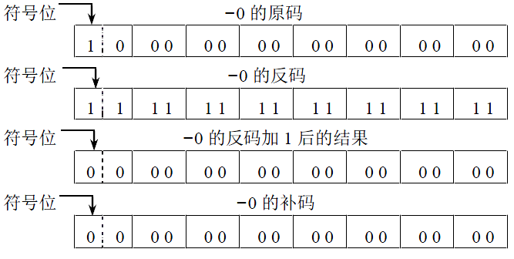
问题4：如何表示二进制的正与负？
补码如何计算？
  正数的反码、补码与其原码都是相同的
  对于负数，保持符号位不变，原码→反码→反码+1→补码
  +0和-0的补码是相同的
<number>/50

Slide 9
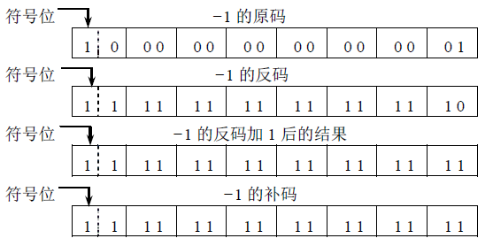
问题4：如何表示二进制的正与负？
-1的补码如何计算？
  将最高位解释为符号位，则该数就是-1
  将最高位解释为数据位，则该数就是1×2⁰+1×2¹+1×2²+1×2³+1×2⁴+1×2⁵+1×2⁶+1×2⁷+1×2⁸+1×2⁹+1×2¹⁰+1×2¹¹+1×2¹² +1×2¹³+1×2¹⁴ +1×2¹⁵=65535
<number>/50

Slide 10
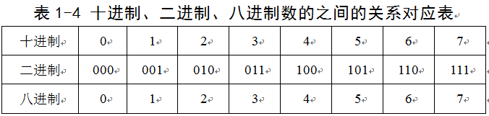
问题5：数据在程序中是如何表示的？
十进制，二进制的压缩表示：八进制，十六进制
二进制和八进制如何相互转换？
  二进制→八进制（3位一组）
  为什么3位一组？
<number>/50

Slide 11
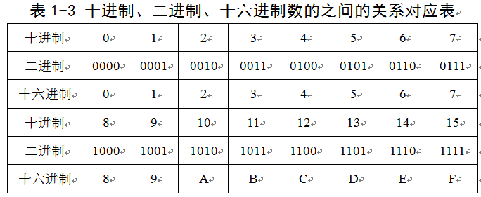
问题5：数据在程序中是如何表示的？
二进制和十六进制如何相互转换？
  二进制→十六进制（4位一组，以ABCDEF分别表示10-15）
  为什么4位一组？
<number>/50

Slide 12
问题6：计算机的内存是如何编址的？
内存——计算机内的存储部件
内存的特点
  速度快，可随机访问，但掉电即失
内存中的存储单元是一个线性地址表
内存地址按字节（Byte）编址
  每个字节都用唯一的一个整数字来标识——地址（Address）
  地址是一个十六进制无符号整数
    32位计算机的内存地址编码是32位，从0x00000000到0xFFFFFFFF
10000000
00000001
00000100
00100001
00001000
00100000
01000100
<number>/50

Slide 13
问题7：如何衡量内存空间的大小？
计算机存储数据的最基本单元
  衡量物理存储器容量的最小单位——位，也称比特
一个位（bit）有多大？
  只能是0或者1，二进制
    世界上有10种人，1种人懂二进制，1种人不懂二进制
  一个位无法表示太多数据，所以须将许多位合起来使用
8位（bit）可表示0~255间的整数
  字节（Byte）
<number>/50

Slide 14
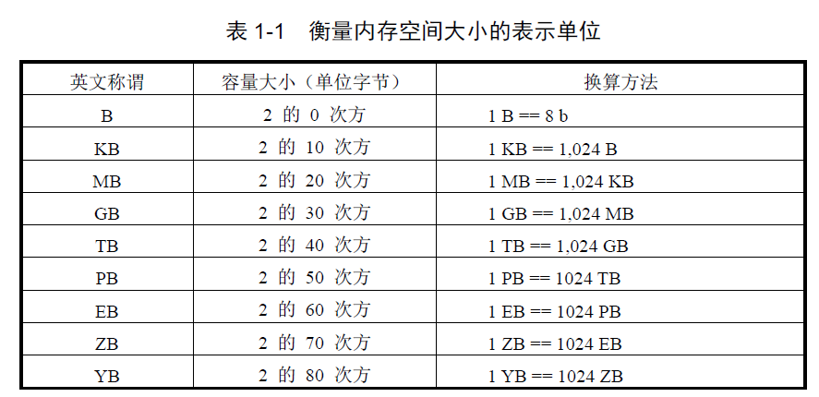

问题8：衡量内存容量的单位是什么？
字节（Byte）是最小的可寻址的存储器单位
  通常用字节数的多少来衡量内存空间的大小
  标识字符的最小单位
1 TB = 1024 GB
1 GB = 1024 MB
1 MB = 1024 KB
1 KB = 1024 B
1 B = 8 b
<number>/50

Slide 15
问题9：在高级语言中为什么要引入数据类型 ？
对计算机系统和硬件本身而言，数据类型（Data Type）的概念其实是不存在的
  冯·诺依曼体系结构中，程序代码和数据以二进制存储
引入数据类型的主要目的
  有效地组织数据，把数据分成所需内存大小不同的数据
  规范数据的使用
  提高程序的可读性
  方便用户的使用
<number>/50

Slide 16

问题10：C语言中有哪些数据类型？
基本整型int
长整型long int
整型
短整型short int
无符号整型unsigned
基本类型
单精度实型float
实型（浮点型）
双精度实型double
字符型char
枚举类型
长双精度实型long double
数据类型
数组类型
构造类型
结构体类型
共用体类型
指针类型
空类型
<number>/50

Slide 17
2.1常量与变量
问题11：C语言程序中有哪几种数据形式？
  常量（Constant）
    在程序中不能改变其值的量
  变量（Variable）
    其值在程序执行过程中是可以改变的
<number>/50

Slide 18
问题12：常量包括哪几种类型？
八进制
长整型
十六进制
无符号整型
在程序中不能改变其值的量
包括:
  整型(如 0,67, 2, 123L, 123u, 022, 0x12)
    默认为基本整型int
  实型(如 2.3, 1.2e-5, 2.73F, 2.73L)
    默认为双精度实型double
  字符型(如 'z', '3', '$’)
    字符串(如 "UKM", "1", "5a”)
  枚举型
十进制
十进制小数
指数形式
单精度实型
长双精度实型
<number>/50

Slide 19
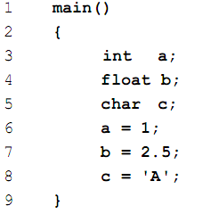
问题13：如何声明变量的类型？
变量的值在程序执行过程中是可以改变的
变量的声明(Variable Declaration)
  类型关键字 变量名;
使用变量的基本原则
  变量必须先声明，后使用
一条声明语句可声明若干个同类型的变量
    int a, b, c;
声明的顺序无关紧要
<number>/50

Slide 20


问题14：如何给变量赋值？
(1)声明变量的同时为变量赋值(Assignment)
——变量的初始化（Initialize）
  未被初始化的变量的值会是什么？
    其值为随机数（乱码）
<number>/50

Slide 21
问题14：如何给变量赋值？
(2)赋值表达式语句：
变量 = 表达式 ;
规则：
变量 ← 表达式 左值和右值类型一致
Valid Example: Invalid Example:
int a; int a;
a = 0; a = 5.75;
<number>/50

Slide 22
问题14：如何给变量赋值？
简单赋值（Simple Assignment）
Syntax:
变量 = 表达式 ;
Don’t forget the semicolon !!
每个赋值表达式都有一个值
<number>/50

Slide 23
问题14：如何给变量赋值？
多重赋值（Multiple Assignment）
Syntax:
变量1 = 变量2 = 表达式 ;
变量1 =（变量2 = 表达式）;
从右向左赋值
<number>/50

Slide 24
问题14：如何给变量赋值？
  Example:
  int a, b;
  float x, y;
  . . .
  a = b = 0;
  x = y = 100.0;
a
0
??
0
??
b
x
??
100.0
y
??
100.0
<number>/50

Slide 25

问题15：变量有哪些属性?
变量的类型(Type)—决定变量被分配内存空间的大小
int a;
a = 0;
int a = 0;
变量的地址(Address)
变量被分配的内存大小
0x0037b000
00011000
a
00000111
00000011
变量名(Name)
变量的值
(Value)
00000110
10000000
00000001
00000100
00100001
00001000
00100000
01000100
某存储区域
<number>/50

Slide 26
2.3数据类型（Data Type）
问题16：变量的类型决定了什么？
  占用内存空间的大小
  数据的存储形式
  合法的取值范围
  可参与的运算种类
<number>/50

Slide 27

(1)不同类型数据占用的内存大小不同
int——基本整型，C标准未规定，系统相关
  在目前大多数系统上占4个字节
short int，简写为short
  短整型，2个字节
long int，简写为long
  长整型，4个字节
  unsigned——无符号整型（正整数和0）
  用来修饰int、short和long
<number>/50

Slide 28
(1)不同类型数据占用的内存大小不同
float
  单精度实型，4个字节
double
  双精度实型，8个字节
long double
  长双精度实型，系统相关
  VC++中占8个字节
char
  字符型，1个字节
<number>/50

Slide 29
(2)不同类型数据的存储形式不同
Intel CPU上的整型数
低位字节
高位字节
实型数
  定点数（Fixed Point） ------------------ 12.34567
  浮点数（Floating Point）------------------ 12.34567*10⁰
  123456.7*10⁻⁴
  1.234567*10¹
N = S × r ^{j} r 为基数，通常取 2 或 10 等
阶码j（指数部分）
尾数S（小数部分）
阶码符号
阶码的数值
尾数符号
尾数的数值
<number>/50

Slide 30
(2)不同类型数据的存储形式不同
ANSI C未规定3种浮点类型的长度、精度和表数范围
有的系统使用更多的位来存储小数部分（尾数）
  增加了数值有效数字位数，提高了数值精度，但表数范围缩小
有的系统使用更多的位存储指数部分（阶码）
  扩大了变量值域（即表数范围），但精度降低
浮点数并非真正意义上的实数，只是其在某种范围内的近似
阶码j（指数部分）
尾数S（小数部分）
阶码符号
阶码的数值
尾数符号
尾数的数值
N=S×r ^{j}
<number>/50

Slide 31
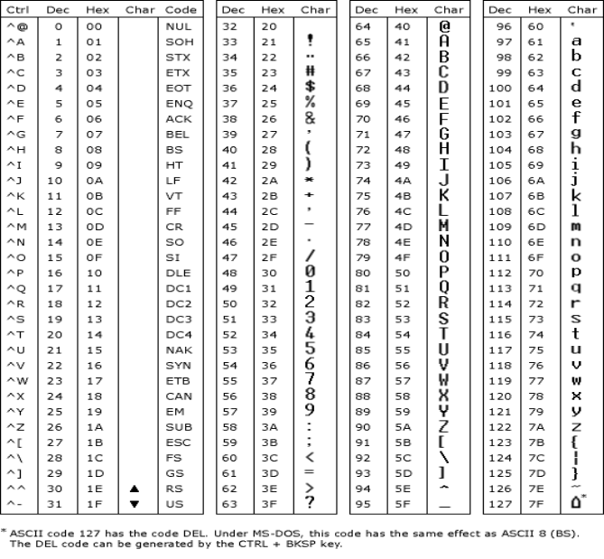
(2)不同类型数据的存储形式不同
字符型数据以二进制编码方式存储在内存中
  一个字节保存一个字符（英文字母、数字、控制字符）
  字符常数就是一个普通整数
字符编码方式取决于计算机系统所使用的字符集
  ASCII（美国标准信息交换码）字符集
  每个字符具有一个0~127之间的编码值
  可从ASCII码表中查出
  最高位被用作奇偶校验位
<number>/50

Slide 32
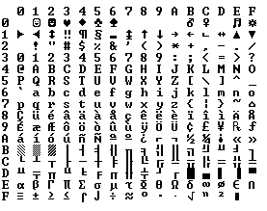
(2)不同类型数据的存储形式不同
奇偶校验
  校验代码传输过程中是否出现错误
  奇校验规定，若一个字节的编码序列中1的个数是奇数，则校验位置1，否则置0
  偶校验与其正好相反
ASCII扩展码
  利用了最高位，值扩展到128~255
  存放英文制表符、部分音标字符和其他符号
<number>/50

Slide 33

(2)不同类型数据的存储形式不同
问题17：汉字如何存储？
  汉字编码，兼容ASCII码，连续的2个字节，仅在其第7位均为1时认为是汉字
  GB2312（国标2312），6763字
  GB13000.1，20902字
  GB18030，27533字
  BIG5，13000字
其他国家的语言文字呢？
<number>/50

Slide 34
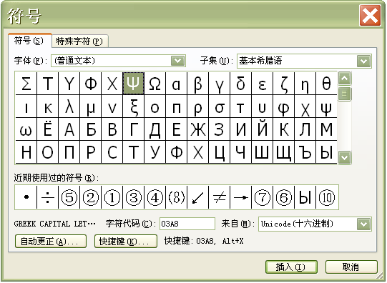
(2)不同类型数据的存储形式不同
存在问题
  不同的国家和地区制定了不同的编码标准，互不兼容
  无法实现不同语言的文字存储在同一段编码的文本中，不便于国际间的信息交流，不能跨语言、跨平台文本转换和处理
更强大的编码
  国际标准化组织（ISO）制定了Unicode字符集，为各种语言中的每个字符设定统一且唯一的数字编号
  所有字符统一用2个字节保存，宽字节字符——65536个字符
<number>/50

Slide 35
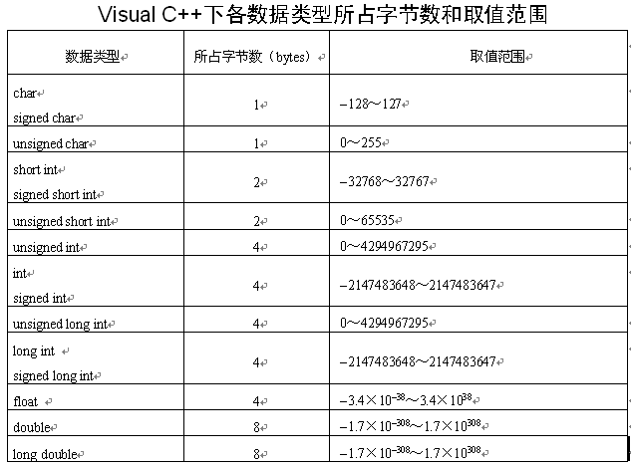
(3)不同数据类型的取值范围不同
Visual C++中，单精度占4个字节，而双精度和长双精度型都占8个字节
<number>/50

Slide 36
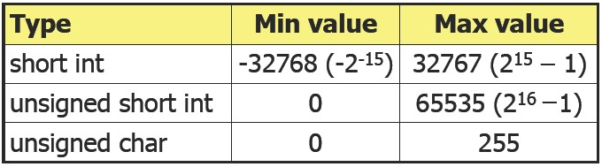
(3)不同数据类型的取值范围不同
Most significant bit(MSB) is sign(最高位为符号位)
有符号整数和无符号整数的取值范围不同
<number>/50

Slide 37




(3)不同数据类型的取值范围不同
问题18：当向变量赋超出其表数范围的数值时，结果会怎样呢？
  Assign a short with larger number？
  产生数值溢出（Overflow） ，得到奇怪的结果
小蛇能吞下大象吗？
<number>/50

Slide 38
(3)不同数据类型的取值范围不同
生活中数值溢出的例子
  20世纪末的千年虫问题——对年份仅记录其后两位
    在99年存钱，到01年取出，该怎样计算利息呢？
  第一代身份证号码中的出生年——百岁老人？婴儿？
  1996年，阿丽亚娜火箭因浮点数转换成整数发生溢出而导致发射失败
<number>/50

Slide 39
(3)不同数据类型的取值范围不同
数值溢出的危害
  编译器对它熟视无睹
  在平台间移植时会出现问题，导致数据丢失或者溢出
  当程序从高位计算机向低位计算机移植（比如从64位系统移植到32位系统）时，可能出现溢出
<number>/50

Slide 40
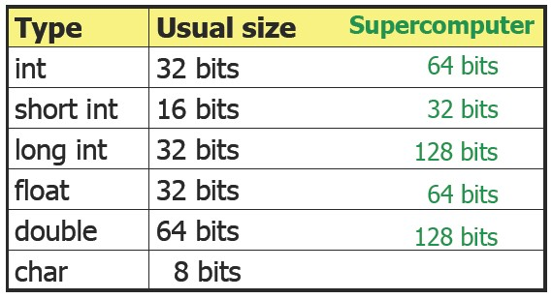

(3)不同数据类型的取值范围不同
对策
  了解处理问题的规模，选择取值范围更大的变量类型
  同种类型在不同的平台其占字节数不尽相同
  不要对变量所占的内存空间字节数想当然
  用sizeof获得变量或者数据类型的长度
注意！
<number>/50

Slide 41

(4)不同数据类型可参与的运算不同
整型
  加、减、乘、除、求余
实型
  加、减、乘、除
字符型
  加、减（整数）
  对ASCII码值的运算
<number>/50

Slide 42
2.4如何计算变量或类型占内存的大小
问题19：如何计算变量占内存空间的大小？
  用sizeof运算符
C运算符，并非函数
  计算类型占用的字节数
一般用：sizeof(变量名)
语法形式 | 运算结果
sizeof(类型) | 类型占用的字节数
sizeof(表达式) | 表达式值所属类型占用的字节数
<number>/50

Slide 43
例2.2
观察在不同IDE下的运行结果
#include <stdio.h>
int main(void)
{
printf("Data type Number of bytes\n");
printf("------------ ---------------------\n");
printf("char %d\n",sizeof(char));
printf("int %d\n",sizeof(int));
printf("short int %d\n",sizeof(short));
printf("long int %d\n",sizeof(long));
printf("long int %d\n",sizeof(long long));
printf("float %d\n",sizeof(float));
printf("double %d\n",sizeof(double));
printf("long double %d\n",sizeof(long double));
return 0;
}
<number>/50

Slide 44
C程序的开发工具
Microsoft Visual Studio（简称VS）
  目前最流行的由美国微软公司开发的Windows平台应用程序的集成开发环境
  它不仅支持C++语言，也兼容C语言的编程。
  VS功能强大，但价格昂贵。但其推出的免费社区版在功能上与专业版相同。
  目前最新的免费社区版是Visual Studio Community 2017，其安装程序可从微软官网直接下载。
<number>/50

Slide 45
C程序的开发工具
Code::Blocks（简称CB，http://www.codeblocks.org）
  是近年出现并获得关注的C/C++开发环境
  免费，开放源码，跨平台
  CB只是一个IDE（Integrated Development Environment，集成开发环境），没有内置的编译器和调试器
  但可支持多种编译器，例如GCC编译器和GDB调试器
  Code::Blocks + GCC (Compiler)‏ + GDB (Debuger)‏
  http://book.sunner.cn
<number>/50

Slide 46
认识C语言从运行这个程序开始
第一个程序范例——打印"Hello World!"
#include <stdio.h>
main()
{
printf("Hello world!\n");
}
考考你：
  如何把"Hello"和"world!"分别打印在两行？
以#开头，编译预处理指令
头文件
Every C program must have a main function
The execution of C program starts from main() function
<number>/50

Slide 47
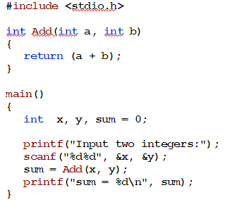
问题20：C程序中有哪些常见符号？
关键字（Keyword）
  又称保留字（Reserved Word）
    A word that has special meaning in C
标识符（Identifier）
  系统预定义标识符
    A word having special meaning but may be redefined (but is not recommended!!)
  用户自定义标识符
    变量名，函数名，……
/*This is an example*/
<number>/50

Slide 48
问题20：C程序中有哪些常见符号？
运算符（Operator）
  详见附录C
分隔符（Separator）
  空格、回车/换行、逗号等
其他符号
  {和}标识函数体或语句块
  /*和*/或//是程序注释的定界符
常量（Constant）
/*This is an example*/
<number>/50

Slide 49

小结
常量和变量
整型和实型
如何定义一个变量
如何为变量赋值
sizeof运算符
<number>/50

Slide 50
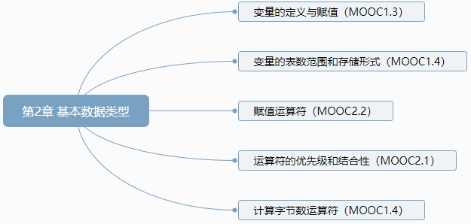
本章知识点小结和MOOC对应的视频
<number>/52

Slide 51

Thank you for
your attention !
Q&A
SuXiaoHong
<number>/50

